Slide 1
Frameworks, Standards, Regulations & Risk Management
Consideraciones Finales – Auditoría Informática

Slide 2
Marcos de Trabajo y Estándares Internal IT controls, frameworks and standards
Commitee of Sponsoring Organizations (COSO) – 1980, en respuesta a la crisis financiera, formada por las 5 principales asociaciones profesionales de USA
IT Governance – por ISACA
Control Objectives for Information and Related Technology (COBIT) – También por ISACA
IT Infraestructure Library (ITIL) – Gobierno UK
ISO 27001 – por ISO / Seguridad de la Información
National Institute of Standards and Technology Cyber Security Framework (NIST NSF) – por el presidente Obama
National Security Angency (NSA) INFOSEC Assessment Methodology – También por USA
Otras tendencias - Acorde a los requerimientos y prácticas de los negocios.
Notes:
Colapsos y bancarrotas de instituciones financieras son uno de los principales impulsores. La Foreign Corrupt Practices Act (FCPA) en 1977 es la primera regulación que requiere a las compañias para implementar programas de control interno.

Slide 3
Commitee of Sponsoring Organizations (COSO)
Independiente e incluye representantes de la industria, gobierno, Empresas de Inversión y la Bolsa de New York
Establece una definición común para el control interno y un marco contra el cual las organizaciones pueden evaluar y mejorar sus sistemas de control.
COSO es comúnmente aceptado en los Estados Unidos como la piedra angular de las prácticas modernas de control interno y gestión de riesgos empresariales.
Notes:
Control environment: enfocado en la gente
Risk Assesment: Internos y externos, cómo deben manejarse
Control Activities: Políticas y procedimientos
Information & Comm: Identificar, capturar y comunicar en forma y tiempo la información pertinente
Monitoring:

Slide 4
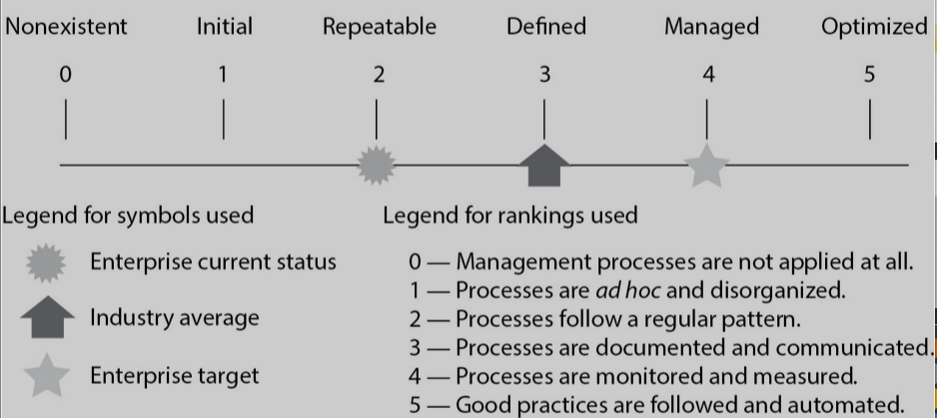
IT Governance
Por Information Systems Audit and Control Association (ISACA) a través del IT Gobernance Institute (ITGI) – sin fines de lucro
Busca asegurar que los objetivos de TI se alineen con los de la empresa al garantizar que TI brinde valor, se mida el rendimiento, los recursos se asignen adecuadamente y se mitiguen los riesgos.
ITGI ofrece investigaciones originales y estudios de casos para ayudar a las organizaciones y juntas directivas a administrar sus recursos de TI.
“El gobierno de TI es responsabilidad de la junta directiva y la gerencia ejecutiva. Es una parte integral del gobierno de la empresa y consiste en el liderazgo y las estructuras y procesos organizacionales que aseguran que la TI de la organización sostenga y extienda las estrategias y objetivos de la organización".
IT Governance Maturity Model

Slide 5
IT Governance

Slide 6
Control Objectives for Information and Related Technology (COBIT)
Tambien por ISACA, 1996. inicialmente diseñado con la comunidad de auditoría financiera en mente como un marco para el gobierno y control de TI.
La versión 2019 mejora las revisiones anteriores al proporcionar una alineación más sólida con otros marcos de TI y administración, como ITIL, la Integración del modelo de madurez de capacidades (CMMI) y el Marco de arquitectura de grupo abierto (TOGAF).
COBIT 2019 está organizado en dos prioridades estratégicas: gobernanza y gestión. Estas dos prioridades se subdividen en cinco dominios distintos que contienen los 40 objetivos o capacidades diferentes que constituyen el corazón de COBIT 2019.

Slide 7
2. Regulaciones
La comunidad empresarial global continúa introduciendo nuevas regulaciones y leyes que afectan y aumentan la responsabilidad corporativa de los controles internos.

Slide 8

Regulaciones
﻿Sarbanes-Oxley (SOX) Act of 2002 - USA
﻿Gramm-Leach-Bliley Act - permitir funciones y relaciones ampliadas entre las instituciones financieras.
﻿General Data Protection Regulation (GDPR) – 2016, UE
﻿Additional privacy regulations -
﻿Canadian Personal Information Protection and Electronic Documentation Act (PIPEDA)
﻿Health Insurance Portability and Accountability Act (HIPAA)
EU Commission and Basel II
Payment Card Industry (PCI) Data Security Standard
Other regulatory trends

Slide 9

Motivaciones para las Regulaciones
La naturaleza global de los negocios y la tecnología impulsan la necesidad de estándares y regulaciones que rijan cómo las empresas trabajan juntas y cómo se comparte la información.
La motivación para la creación y adopción de legislación es mucho más compleja de lo que parece. Los intereses nacionales, las preocupaciones de la industria y la competencia corporativa crean fuertes impulsores políticos. La política puede tener una connotación negativa, pero en este contexto, "político" simplemente se refiere al entendimiento de que las regulaciones generalmente benefician o protegen a un grupo representativo de personas. Las naciones, las industrias y las empresas tienen preocupaciones sobre la confidencialidad, integridad y disponibilidad de su información. Las normas y la legislación son dos métodos que garantizan que se cumplan estas preocupaciones.

Slide 10
Motivaciones para las Regulaciones
En la década de 1970, la preocupación por los controles internos relacionados con la información financiera comenzó a tomar forma como resultado del crecimiento de quiebras y colapsos financieros como el ferrocarril central de Penn en 1970, la bancarrota más grande en la historia de los EE. UU. En ese momento. En 1976, una investigación del Congreso realizada por los comités Moss y Metcalf recomendó una mayor regulación federal en las áreas de contabilidad y auditoría. En 1977, la Ley de Prácticas Corruptas en el Extranjero hizo ilegales los sobornos y exigió a las corporaciones mantener registros extensos de las transacciones con fines de divulgación. A mediados de la década de 1980, la industria de ahorro y préstamo se había derrumbado. El Congreso analizó si el gobierno debería hacerse cargo de la emisión de normas contables y la supervisión de los auditores. En 1986, el Comité de Organizaciones Patrocinadoras (COSO) examinó cómo se podría reducir la gestión financiera fraudulenta y cómo los auditores podrían reducir la brecha reconocida entre lo que hacen los auditores y lo que el público espera.
Sin embargo, cuando Enron y otras grandes corporaciones fracasaron en 2001 y 2002, el gobierno de los EE. UU. Se movió rápidamente para promulgar las reformas corporativas más extensas de todas en un esfuerzo por restaurar la confianza pública en las operaciones comerciales de los EE. UU. La Ley Sarbanes-Oxley de 2002 y sus revisiones posteriores tienen un impacto de gran alcance en todas las corporaciones (extranjeras y nacionales) que hacen negocios con los Estados Unidos y en los grupos tecnológicos que apoyan esas empresas.

Slide 11

Sarbanes-Oxley (SOX) Act of 2002
Surge como respuesta del gobierno de EE. UU. a una serie de escándalos corporativos notorios que comenzaron con Enron y Arthur Andersen, seguidos de cerca por Tyco, Adelphia Communications, WorldCom, HealthSouth y muchos otros.
Su objetivo principal es mejorar la responsabilidad corporativa, mejorar las divulgaciones financieras y disuadir el fraude corporativo y contable.
Los controles necesarios para el cumplimiento de SOX se centran en los controles clave esenciales para garantizar la confidencialidad, integridad y disponibilidad de los datos financieros.

Slide 12

Reglamento general de protección de datos (GDPR)
El 14 de abril de 2016 marcó un punto de inflexión significativo en el mundo de la ciberseguridad. Este fue el día en que el Parlamento de la Unión Europea (UE) aprobó el Reglamento General de Protección de Datos (RGPD). Que entró en vivencia el 25 de mayo de 2018.
Esta regulación innovadora alteraría para siempre la mentalidad de cómo los datos personales y la privacidad serían y deberían ser tratados globalmente para los ciudadanos que residen en la UE. Los objetivos de GDPR eran ambiciosos:

Slide 13

Reglamento general de protección de datos (GDPR)
El RGPD no afecta solo a los ciudadanos que residen en la UE, ni se limita a las empresas que hacen negocios con los establecidos en la UE. Esto abarca a todas las empresas a escala global que procesan cualquier dato personal de los interesados ​​dentro de la UE, incluidos los bienes y servicios ofrecidos, independientemente de si se requiere el pago.
¿Qué tipos de datos personales protege el GDPR? Se aplica a cualquier dato que pueda usarse para identificar a una persona viva real (sujeto de datos).

Slide 14
Principales derechos otorgados por la GDPR
Transparencia: derecho a obtener una copia y corregir los datos personales almacenados por una empresa.
Portabilidad: derecho a trasladar información personal de una empresa a otra.
El derecho a ser olvidado: derecho a solicitar que sus datos personales sean borrados de la empresa.

Slide 15

Y en Honduras
¿Cómo estamos?

Slide 16
la Ley del Sistema Financiero (CNBS) que tiene como objetivo regular la organización, autorización, constitución, funcionamiento, fusión, conversión, modificación, liquidación y supervisión de las instituciones del sistema financiero y grupos financieros.
Ley para la adopción e implementación de las Normas Internacionales de Información Financiera (NIIF)
Protección de datos
Ciberseguridad

Slide 17
3. Manejo del riesgo
Cada compañía en cada vertical de la industria conlleva su propio riesgo inherente.
Como resultado, un proceso formal de gestión de riesgos debe ser parte de cada programa de auditoría de TI.

Slide 18

Análisis cuantitativo
Riesgo = valor del activo × amenaza × vulnerabilidad
Valor del activo: representado por un valor monetario
Amenaza: Porcentaje de ocurrencia de un potencial evento dañino
Vulnerabilidad: ausencia o debilidad de los controles acumulativos que protegen un activo en particular.
Más objetivo

Slide 19
Análisis cuantitativo – ej. (Ficticio)
El gobierno de los Estados Unidos considera que un centro de comando y control en una instalación de Medio Oriente es fundamental para su capacidad de operar en la región. Si se destruye esta instalación, es probable que cause la pérdida de vidas (tanto en la instalación como en el campo), daños a la instalación en sí misma y un retroceso en los objetivos militares.
Activo: US$: 500M
Amenaza: Una bomba puede causar un 85% de pérdidas
Vulnerabilidad: Los expertos dicen que en la región ocurren hasta 52 ataques al año. Pero, que los controles (politicas y procedimientos→ barreras, alarmas, monitoreos, despliegue de soldados, etc.) tienen una efectividad del 99.99% por tanto la vulnerabilidad es del 0.01%
Riesgo = US$500M x 0.85 x (52 x 0.0001) = 2.21M

Slide 20
Análisis cuantitativo – ej. (Ficticio)
El director de auditoría de TI de Supermercados La Colonia ha determinado que el clima legal está cambiando en relación con la información sobre tarjetas de crédito. Hasta ahora, la compañía no había considerado el riesgo de la divulgación de información personal o específica de la tarjeta de crédito de sus clientes. Después de una investigación interna, el director de auditoría de TI estima que el costo de una sola violación es de aproximadamente L. 30 millones en ingresos perdidos, costos legales y consecuencias regulatorias.
Activo: L. 30M
Amenaza: La violación a la información de TC, tendría un impacto del 100%
Vulnerabilidad: En una conversación con el director de seguridad de la información, el director de auditoría descubre que la compañía tiene al menos un ataque por semana (52 al año), aunque la mayoría de los ataques no son más que sondeos de vulnerabilidades. También se estima que los controles actuales son efectivos en un 99.99%, por tanto la vulnerabilidad es del 0.01%
Riesgo = Lps30M x 1 x (52 x 0.0001) = 156mil Lps

Slide 21

Gestión del Riesgo
Aceptarlo
Mitigarlo
Transferirlo

Slide 22
Fallas en las estimaciones
La mayoría de los análisis de riesgos dan como resultado estimaciones finales que están muy lejos de la realidad.
Falla en la identificación de activos, amenazas o vulnerabilidades
Es importante que al acercarse a la gerencia a pedir recursos, el análisis sea lo más acertado y justificado cómo sea posible.

Slide 23

Análisis Cualitativo de Riesgos
A diferencia del enfoque cuantitativo para el análisis de riesgos, las técnicas de análisis de riesgos cualitativos pueden proporcionar una visión de alto nivel sobre el riesgo empresarial. Cuando los métodos cuantitativos se centran en fórmulas, un análisis de riesgo cualitativo se centrará en valores como alto, medio y bajo o colores como rojo, amarillo y verde para evaluar y representar el riesgo.
Se sugiere complementar ambas metodologías en el análisis.

Slide 24
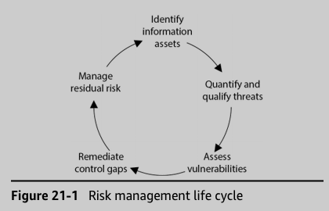
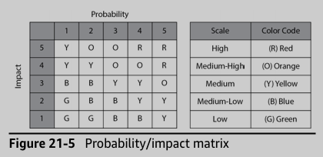
Ciclo de vida de gestión de riesgos de TI

Slide 25
Referencia
Davis, Chris. IT Auditing Using Controls to Protect Information Assets, Third Edition (Cap. 19, 20, 21). McGraw-Hill Education. Edición de Kindle.
https://www.isaca.org/
https://global.theiia.org/

